Slide 1
未來三日天氣分析報告
112年11月29日 0900時
氣象分析師 朱柏叡

Slide 2
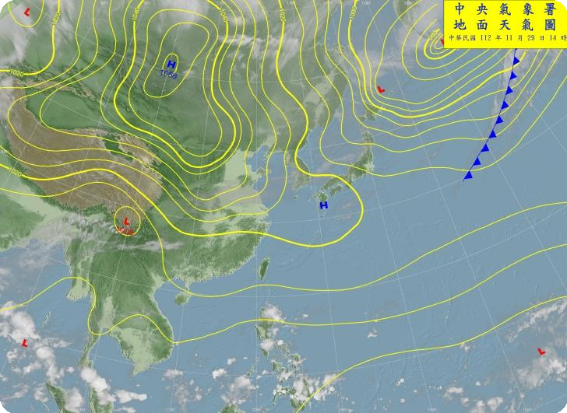
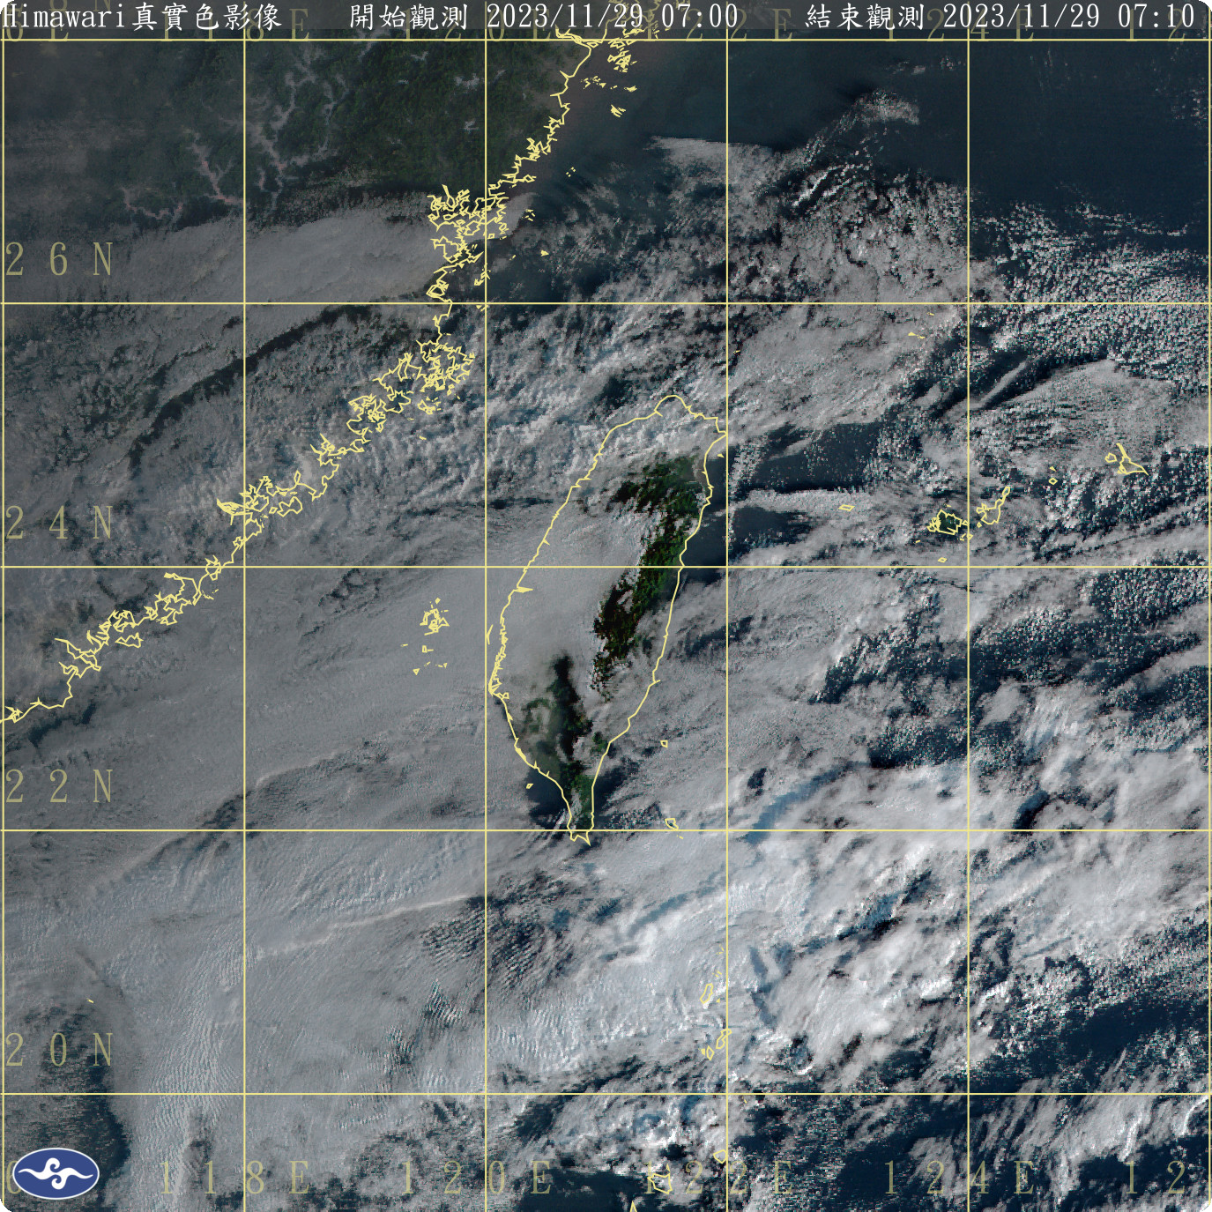
11月29日 02:00 地面天氣圖
11月29日 07:00 衛星雲圖
今(29)日高壓出海，環境偏東風，氣溫回暖，中層水氣稍增，東北角及山區有零星短暫雨。
預估日雨量10~20毫米，大雨以下。

Slide 3
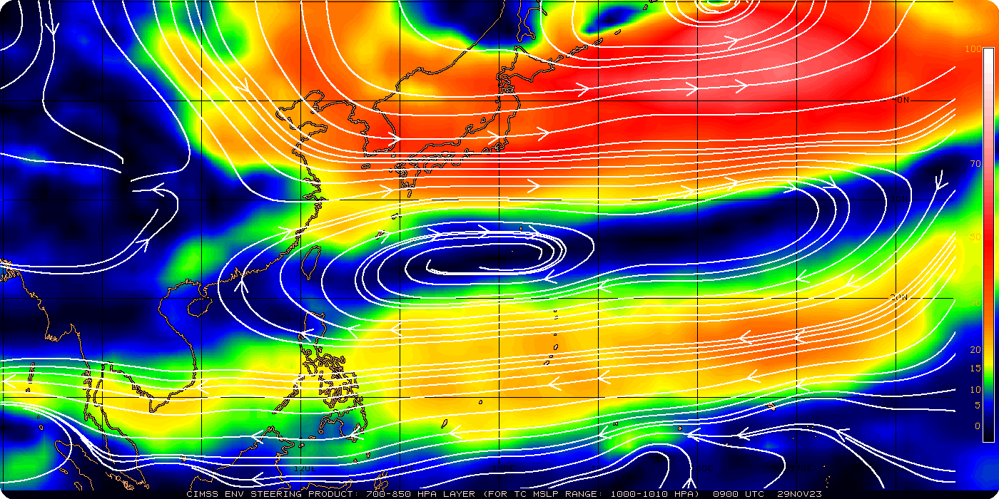

11月29日 05:00 700-850hPa 平均駛流場圖
大陸高壓
Continental HIGH
L
H
H
L
H
H
副熱帶高壓
Subtropical HIGH
相對高壓
Relatively HIGH
TD
700-850hPa流場圖顯示：
臺灣上空偏東南風，帶來中層水氣，今各地雲量偏多，山區有零星降雨，底層受地面高壓出海，底層偏東風至東北風影響，迎風面地形降雨轉少。
下一波大陸冷高壓開始東移，西風槽逐漸建立，預估今深夜東北季風增強，水氣轉多，迎風面轉為濕冷天氣型態，東北部山區受地形作用有持續性降雨，預估此天氣型態將持續影響至週日(12/3)。

Slide 4
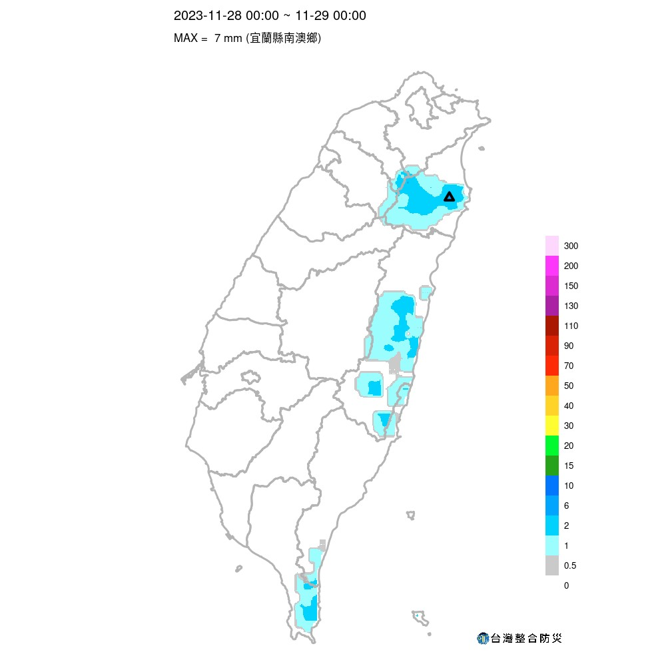
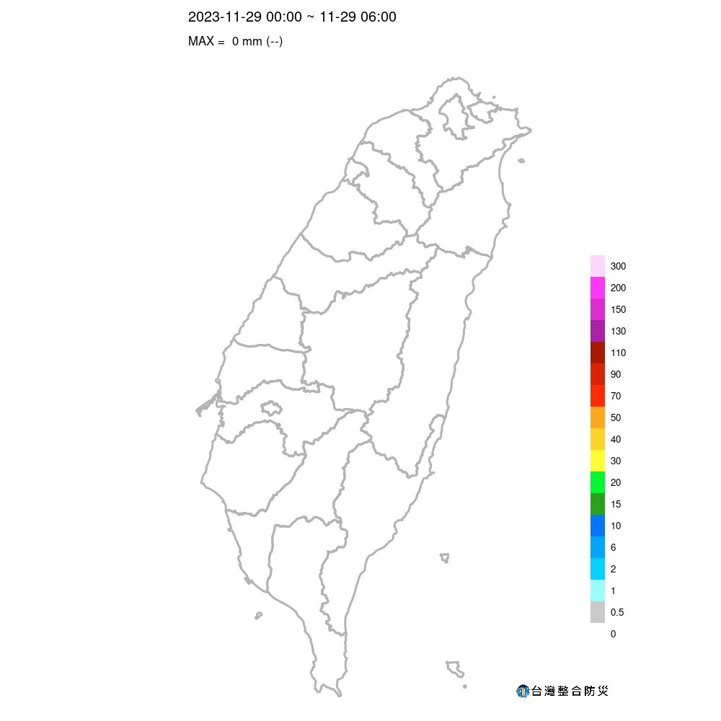
昨(28)日 累積雨量
今(29)日 00-06時 累積雨量
水氣偏少，東部山區及恆春半島有局部短暫雨。
本島最大降雨：宜蘭縣南澳鄉(西德山) 7.0毫米
監控路段最大降雨：台7線明池~百韜橋(65K~85K+500) (池端) 6.5毫米
東北季風減弱，各地無明顯降雨。

Slide 5
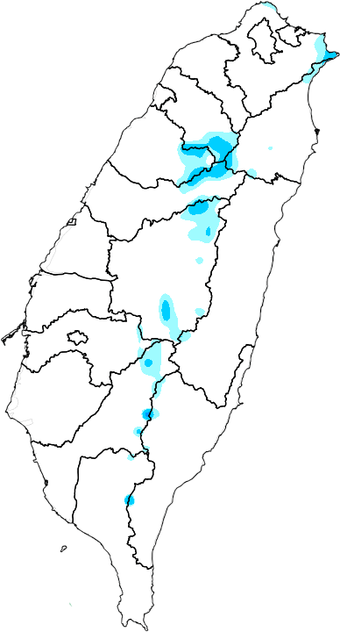
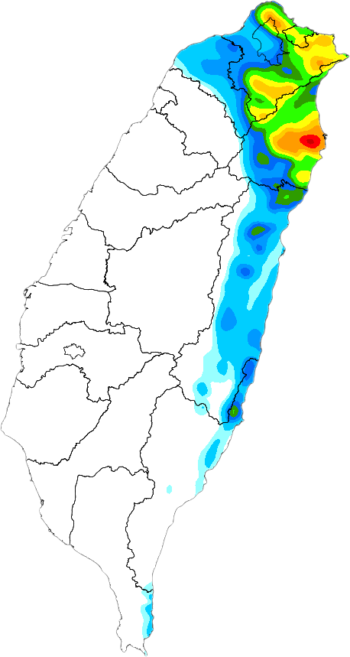
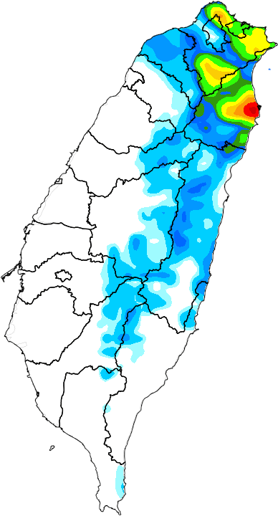
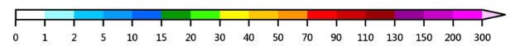
今(29)日
明(30)日
後(12/1)日
今(29)日：偏東風中層水氣稍增，東北角及山區有零星短暫雨。
明、後(30、12/1)日：東北季風增強，桃園以北、宜花有局部短暫雨，山區有零星短暫雨，北海岸及宜蘭山區有局部大雨發生機率。
資料來源：CWB、NCDR、IIDP
 | 今(29)日 | 明(30)日 | 後(1)日
降雨熱區 | 東北角 | 基隆北海岸至東北角 新北山區、宜蘭沿海 | 基隆北海岸至東北角 新北山區、宜蘭沿海
預估日累積雨量 | 10~20，大雨以下 | 60~90，達大雨 | 60~90，達大雨
重點注意路段 | 無 | 台2線、台9線、台9丁線 | 台2線、台9線、台9丁線

Slide 6
未來三日降雪機率： 無
省道 | 公路名(樁號) | 昨日 雨量累積 | 今(29)日 | 明(30)日 | 後(1)日 | 預警/警戒/行動 值(26hr)
台2線 | 濱海公路(67K~84K)(基隆) | 0.0 | 2 | 15 | 15 | 180/200/350
台2甲線 | 陽金公路(7K~9k)(三和) | 0.0 | 5 | 20 | 15 | --
台9線 | 北宜公路(15K~52K)(坪林) | 0.0 | 5 | 30 | 30 | 260/310/500
 | 蘇花改(104K~179K)(東澳) | 1.0 | 2 | 30 | 50 | 200/260/350
 | 舊蘇花(0K~71K)(東澳嶺) | 0.0 | 5 | 60 | 70 | 200/260/350
 | 南迴公路(407K~465K)(金崙) | 0.0 | 0 | 2 | 0 | 180/260/450
台9甲線 | 新烏公路(9K~19K)(桶後) | 0.0 | 2 | 15 | 15 | 200/260/350
台7線 | 北橫公路(25K~60K)西(巴陵) | 0.0 | 2 | 5 | 2 | 180/200/350
 | 北橫公路(65K~85K)東(池端) | 6.5 | 10 | 30 | 20 | 260/350/450
台7甲線 | 梨山支線(0K~69K)(松茂)、(南山) | 1.0 | 5 | 15 | 15 | 200/260/310

Slide 7
未來三日降雪機率： 無
省道 | 公路名(樁號) | 昨日 雨量累積 | 今(29)日 | 明(30)日 | 後(1)日 | 預警/警戒/行動 值(26hr)
台8線 | 中橫公路(24K~110K)西(德基)、(梨山) | 0.0 | 0 | 2 | 2 | 200/260/310
 | 中橫公路(118K~186K)東(慈恩) | 0.0 | 0 | 5 | 5 | 200/260/320
台14線 | 埔霧公路(33K~99K)(廬山) | 0.0 | 0 | 0 | 2 | 200/260/260
台14甲線 | 霧社支線(0K~41K)(廬山、合歡山) | 0.0 | 2 | 2 | 5 | --
台18線 | 阿里山公路 (35K~100K) (阿里山) | 0.0 | 0 | 0 | 0 | 310/400/550
台20線 | 南橫公路 (58K~102K)西(甲仙) | 0.0 | 0 | 0 | 2 | 260/310/350
 | 南橫公路 (153K~206K)東(向陽) | 0.0 | 0 | 2 | 0 | 180/200/260
台21線 | 新中橫公路(信義)(78K~134K)(神木村) | 0.0 | 0 | 2 | 0 | 180/180/250
台29線 | 旗甲公路 (0K~23K)(那瑪夏國中) | 0.0 | 0 | 0 | 0 | 180/180/250
台11線 | 海岸公路 (34K~149K)(加路蘭山) | 4.0 | 2 | 5 | 5 | --
台11甲線 | 光豐公路( 0K~19K)(豐濱) | 1.5 | 5 | 5 | 5 | 200/260/320

Slide 8
今(29)日各地雲量偏多，東北角及山區有零星短暫雨。
明(30)日起東北季風增強，迎風面降雨明顯，北部及東半部皆為陰有雨天氣，降雨熱區落於宜蘭山區，有局部大雨發生，預估整體影響至本週日，請留意。
今重點關注路段：無

Slide 9
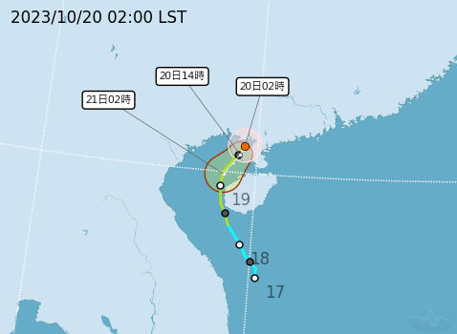
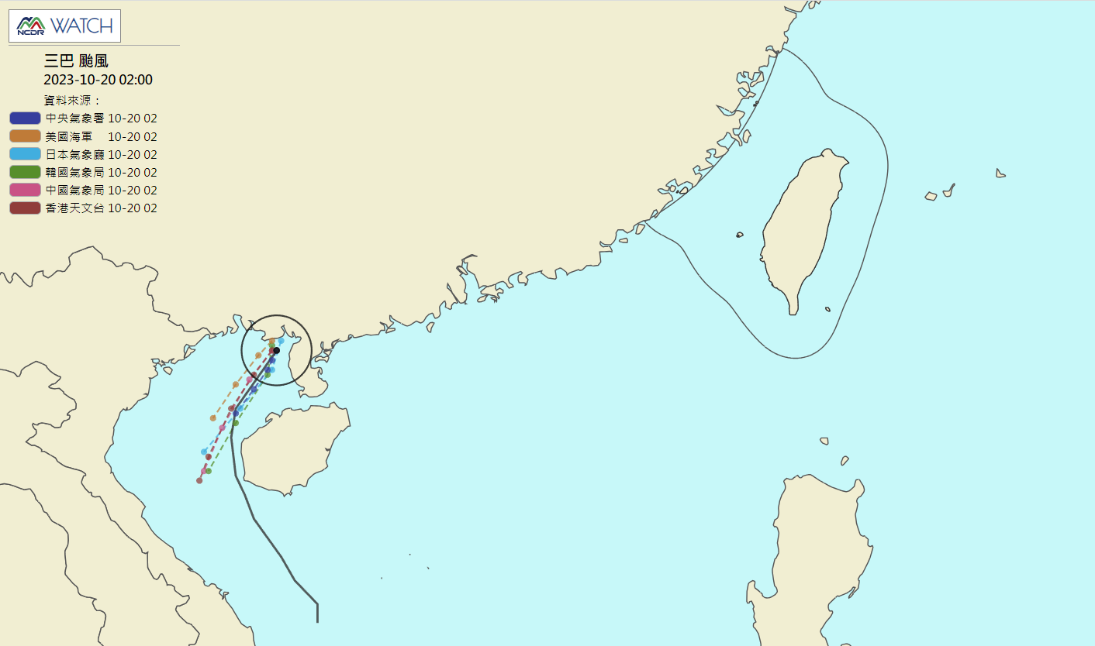
CWA
NCDR 各國路徑
NCDR 各國路徑
輕度颱風 – 三巴
中心位置在北緯 21.2 度，東經 109.4 度
時速 4 公里向 南南西 前進
中心氣壓 1000 百帕
近中心最大風速每秒 18 公尺
瞬間最大陣風每秒 25 公尺
七級風半徑 80 公里
十級風半徑 - 公里
三巴颱風受北方高壓南下影響今(20)日開始往西南移動。
未來環境不利颱風增強，向南移動過程將減弱消散，對臺灣天氣無直接影響。
9

